Slide 1


Finanční řízení
Rozvoj kapacit pro výzkum a vývoj II

Slide 2
Základní informace
Časová způsobilost
Výdaje jsou způsobilé od data vyhlášení výzvy v IS KP14+.
Vykazování výdajů
Pro projekty této výzvy platí, že část celkových způsobilých výdajů projektů, bude vykazována formou nepřímých nákladů. Zbývající část celkových způsobilých výdajů představují tyto výdaje:
přímé výdaje, které jsou prokazovány doložením účetních, daňových a jiný dokladů;
výdaje na jednotky aktivit (tj. výdaje podaktivity č. 5.2. Rozvoj mezinárodní spolupráce se zahraničními výzkumnými organizacemi a dalšími subjekty zabývajícími se výzkumem), které jsou vykazovány formou standardní stupnice jednotkových nákladů (viz kapitola 8.6.2 PpŽP – obecná část, bod a). V případě, že příjemce zařadí do soupisky dokladů dané ŽoP výdaje související s podaktivitou 5.2., je povinen doložit také aktualizovanou verzi Kalkulačky stáží.

Slide 3
Limity rozpočtu
Kapitola rozpočtu Výdaje na přímé aktivity – investiční – max. 25 % z celkových způsobilých výdajů uvedených v rozpočtu projektu.
Položka rozpočtu Cestovní náhrady – Zahraniční – max. 15 % z celkových způsobilých výdajů uvedených v rozpočtu projektu.
Položka rozpočtu Outsourcované služby – max. 49 % z celkových způsobilých výdajů uvedených v rozpočtu projektu.
Na podaktivitu č. 5.3. Podpora publikačních aktivit v cizím jazyce je stanoven limit max. 30 % z kapitoly Výdaje na přímé aktivity uvedené v rozpočtu projektu.
Výdaje spojené s aktivitou č. 8 Strategické nastavení a rozvoj popularizace výzkumu a vývoje – na výdaje této aktivity je stanoven limit max. 30 % z kapitoly Výdaje na přímé aktivity uvedené v rozpočtu projektu.

Slide 4
Struktura rozpočtu
1 Celkové způsobilé výdaje
1.1 Výdaje na přímé aktivity
1.1.1 Výdaje na přímé aktivity – investiční
1.1.2 Výdaje na přímé aktivity – neinvestiční
1.2 Jednotkové náklady související s volitelnou podaktivitou č. 5.2.
1.3 Nepřímé náklady
2 Celkové nezpůsobilé výdaje

Slide 5
Způsobilé výdaje projektu dle druhu
Investiční
1.1.1.1 Stroje a zařízení
1.1.1.2 Hardware a vybavení
1.1.1.3 Dlouhodobý nehmotný majetek
1.1.1.4 Úspory k rozdělení

Slide 6
Způsobilé výdaje projektu dle druhu
Neinvestiční
1.1.2.1 Osobní výdaje
1.1.2.2 Cestovní náhrady
1.1.2.3 Hmotný majetek a materiál
1.1.2.4 Drobný nehmotný majetek
1.1.2.5 Odpisy
1.1.2.6 Nákup služeb
1.1.2.7 Přímá podpora
1.1.2.8 Úspory k rozdělení

Slide 7
Osobní výdaje
Stanovení sazeb mezd/platů/odměn z dohod
Dokument Seznam mezd/platů a možné postupy stanovení mezd/platů pro zaměstnance/pracovníky podílející se na realizaci projektů OP VVV dostupný na: http://www.msmt.cz/strukturalni-fondy-1/zpusobilost-mezd-platu-op-vvv)
Konkrétní postup pro danou výzvu upravují Pravidla pro žadatele a příjemce – specifická část, kap. 8.7.2 Způsobilé výdaje dle druhu:
  dle bodu 1 – Stanovení sazby pomocí ISPV;
  dle bodu 2 – Alternativní způsob výpočtu sazeb – lze využít pouze pro zahraniční pracovníky.

Slide 8
Osobní výdaje
Dle bodu 1 – Stanovení sazby pomocí ISPV
ISPV = informační systém o průměrném výdělku:
  dostupný na odkaze http://www.ispv.cz ;
  hlavní sledované ukazatele z hlediska výdělkové úrovně jsou hrubá měsíční mzda (plat) a hodinový výdělek;
  třídění odpovídá socioekonomickým znakům zaměstnanců:
  pro potřeby projektů OP VVV – třídění dle CZ-ISCO = národní statistická klasifikace zaměstnání;
  čtyřmístné a pětimístné kódy.

Slide 9
Osobní výdaje
Dle bodu 1 – Stanovení sazby pomocí ISPV
Postup:
  Seznam pozic – příloha Realizační tým;
  stanovení způsobu odměňování (mzdová x platová sféra);
  vydefinování náplně práce;
  vyhledání nejvíce odpovídajícího kódu CZ-ISCO v ISPV;
    Pracovní náplně a jim odpovídající kódy dostupné v Národní soustavě povolání (http://www.nsp.cz/ ).
    Pozice, které nejsou v Národní soustavě povolání, lze přiřadit pouze na základě názvu pozic v ISPV.
  stanovení sazby mzdy/platu s respektováním limitů dle ISPV.

Slide 10
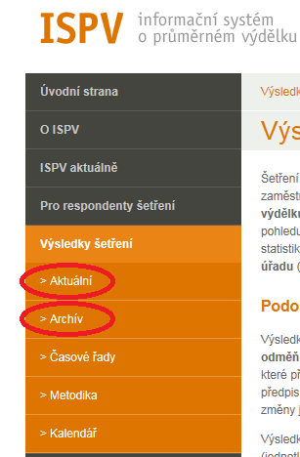
Stanovení sazby pomocí ISPV – https://www.ispv.cz/
Výsledky šetření jsou uvedeny buď v části Aktuální, nebo v případě, že by v části Aktuální byly uvedeny pouze čtvrtletní výsledky (neobsahují čtyřmístné a pětimístné kódy), jsou výsledky šetření uvedeny v části Archiv s následnou volbou příslušného roku.
Žadatel využije buď čtyřmístný nebo pětimístný kód zaměstnání CZ-ISCO.

Slide 11
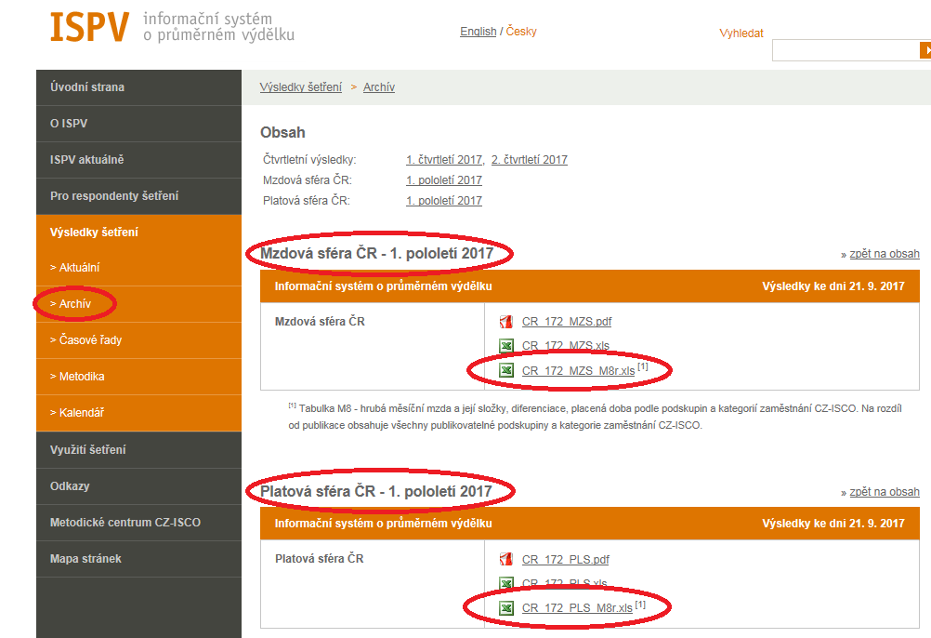
Stanovení sazby pomocí ISPV – https://www.ispv.cz/

Slide 12
Osobní výdaje – Stanovení sazby pomocí ISPV
Limity
Pracovní smlouvy
  Maximální způsobilý příspěvek z OP VVV, který lze plánovat do rozpočtu projektu na hrubou měsíční mzdu/plat zaměstnance/pracovníka projektu při úvazku 1,0, je roven částce třetího kvartilu (Q3) dané pracovní pozice v ISPV, nejvýše však 56.000,- Kč.
  Odměny z dohody (DPP, DPČ)
  Maximální způsobilý příspěvek z OP VVV pro DPP a DPČ, který lze plánovat do rozpočtu projektu na hrubou hodinovou odměnu z dohody, je hodnota stanovená horní hranicí, nejvýše však 390,- Kč/hod.

Slide 13
Osobní výdaje
Při stanovení mezd/platů/odměn z dohod musí žadatel/příjemce zohlednit sazby obvyklé v čase a místě,
  tzn. skutečné výše mezd/platů/odměn z dohod zaměstnanců/pracovníků projektu nemusí při zohlednění sazeb obvyklých v čase a místě pro danou pracovní pozici dosahovat uváděného maximálního limitu stanoveného tímto dokumentem.
Mzdy/platy bezdůvodně přesahující sazby v čase a místě obvyklé, budou považovány za neefektivní a nehospodárné, i když nebudou dosahovat daného limitu.

Slide 14
Osobní výdaje
Dle bodu 3 – Alternativní způsob výpočtu sazby mzdy/platu/odměny z dohody.
Tento způsob je možné využít pro stanovení výše mzdy/platu/odměny z dohody pouze pro zahraniční pracovníky.
Hodinové hrubé mzdové
náklady na zaměstnance = poslední doložené roční hrubé mzdové náklady
1720

Slide 15
Ostatní výdaje
Doporučené maximální ceny vybavení jsou stanoveny dokumentem Seznam obvyklých cen vybavení zveřejněném na odkazu: https://opvvv.msmt.cz/balicek-dokumentu/item1017626.htm
Klíčovými dokumenty pro potřeby hodnocení žádosti v oblasti financí jsou přílohy Realizační tým a Komentář k rozpočtu.

Slide 16
Příloha Realizační tým
Příloha dostupná v ISKP14+.
K žádosti o podporu nutné přiložit ve formátu Excel.

Slide 17
Příloha Realizační tým
Název subjektu
  název žadatele x partnera/partnerů
Zařazení do týmu
  odborný (OT) x administrativní tým (AT)
Vazba pracovní pozice na položku rozpočtu a název pozice
  číslo položky z rozpočtu projektu a název pozice
  jedna pozice = jeden řádek – nerozdělovat pozice s jednou vazbou na položku rozpočtu do více řádků
  pozor: zde častá pochybení – neodpovídají názvy, kódy pozic atd.
Druh pracovního poměru
  Pracovní smlouva, DPČ, DPP

Slide 18
Příloha Realizační tým
Výše měsíčního úvazku FTE
  výše průměrného souhrnného úvazku za měsíc nebo průměrný počet hodin za měsíc za všechny osoby uvedené ve sloupci Počet osob na dané pracovní pozici
Počet osob na dané pracovní pozici
  souhrnný počet osob za danou pozici
Doba trvání úvazku v měsících
  počet měsíců v souladu s harmonogramem aktivit
Sazba za 1,0 FTE u PS/ 1 hod u DPČ DPP
  sazba za 1,0 FTE nebo za 1 hod.
  odpovídá sazbě uvedené v jednotkovém rozpočtu projektu

Slide 19
Příloha Realizační tým
Způsob stanovení výše mzdy/platu
  dle bodu 1 nebo dle bodu 2
Způsob odměňování v organizaci
  mzdová x platová sféra
Kód CZ-ISCO dle ISPV
  Čtyřmístný nebo pětimístný kód.
Popis náplně pracovní pozice a zdůvodnění způsobu stanovení mzdy/platy
  Popis náplně práce a zapojení do projektu – velice důležité pro posouzení vhodnosti pozic, počtu osob, adekvátnosti úvazků atd.

Slide 20
Hodnoticí kritéria s vazbou na finanční část
V1.1 – Struktura a velikost administrativního týmu (úvazky včetně případného externího zajištění) (max. 4 body) – hodnotící kritérium
V1.2 – Struktura a velikost odborného týmu (úvazky včetně případného externího zajištění) (max. 4 body) – kombinované kritérium – minimum 2 body
Zhodnocení plánovaných pozic, počtu osob, úvazků a délky zapojení;
Nadhodnocení nebo podhodnocení –> krácení bodů;
Nadhodnocení OT následně zohledněno v kritériu 4.1, kde je příslušně krácen rozpočet.

Slide 21
Hodnoticí kritéria s vazbou na finanční část
V4.1 – Přiměřenost a provázanost rozpočtu k obsahové náplni a rozsahu projektu (max. 12 bodů) – kombinované kritérium – pro splnění je nutné minimum 5 bodů.
Posouzení rozpočtu z hlediska přiměřenosti - opodstatněnost položek rozpočtu a respektování pravidla 3E – hospodárnosti, efektivnosti, účelnosti.
Posouzení přehlednosti rozpočtu – zřejmost členění nákladů do položek a skupin a míra jejich konkretizace.
V4.2 – Obecné podmínky způsobilosti výdajů (max. 5 bodů) – kombinované kritérium – pro splnění je nutné minimum 2 body.
Posouzení rozpočtu z pohledu obecných podmínek způsobilosti výdajů, tj. věcné, místní a časové způsobilosti.
Posouzení, zda rozpočet neobsahuje výdaje spojené s vyloučenými aktivitami a další nezpůsobilé výdaje uvedené v PpŽP – obecná část.

Slide 22

Děkuji za pozornost.

